Slide 1
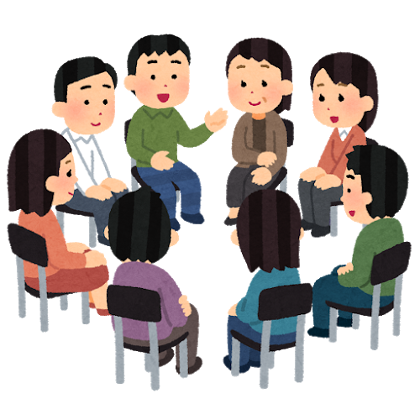
データサイエンス・リテラシー
データサイエンスアイデア・技術の流用
イラスト：©️いらすとや

Slide 2
Table of Contents
4-2. グループワーク：データサイエンスアイデア・技術の流用
知っているデータサイエンスアイデア・技術を流用した新しいアイデアを創出・議論
4-3. グループワーク発表
結果の発表
データサイエンスアイデア・技術の流用

Slide 3
様々な課題の解決方法を考えてみる
グループワーク：データサイエンスアイデア・技術の流用
考えてきたデータサイエンスアイデアの記載
データサイエンスを活用して解決したい課題
課題解決の方法（何ができるようになると課題が解決するか？）
技術の恩恵を受ける人（特にどういう人が喜ぶのか？できるだけ具体的に）
入力情報（データ）➔ AIが学習するデータセット
出力情報（データ）➔ AIが提供する情報
リーダーと書記の選出
まだリーダ、書記をやっていない人から選出

Slide 4
様々な課題の解決方法を考えてみる
グループワーク：データサイエンスアイデア・技術の流用
3. データサイエンスアイデアの議論
考えてきたアイデアの共有（各メンバー1分程度）
考えてきたアイデアの
独自性（オリジナリティ）や
他の課題への転用可能性
を議論
課題解決方法の想定される課題・問題

Slide 5
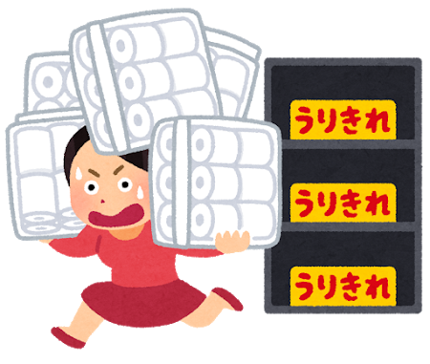
アイデア例
データサイエンスを活用して解決したい課題
今週末にトイレットペーパーを買うべきか分からない
週末しか買物をしない場合、足りないのも困るが、買いすぎても嵩張る。
課題解決の方法
機械学習を使って、来週中にトイレットペーパーがなくなるかどうかを予測し、なくなる可能性が高い場合は買い物リストに加える。
技術の恩恵に預かる人
近くにトイレットペーパーを購入できる店がない人。
週末に買い物はまとめたい人。
入力情報・データ（AIが学習するデータセット）
トイレットペーパー１本がおわった日時の記録
日々の体調情報（体温、トイレットペーパーを使った日時）
気象情報（気温、湿度）
出力情報・データ（AIが提供する情報）
来週トイレットペーパーがなくなる確率
技術は既存のもので構いません。
適用する課題・対象が独自になるように
アイデアを出してみてください
イラスト：©️いらすとや

Slide 6
データサイエンス活用アイデアの発表
グループワーク発表
各グループでの活用アイデアを発表（30分）
各グループのリーダーが説明（１分/グループ）
まとめ方は自由。例えば、
特に話が盛り上がった課題解決方法についてその独自性や面白さ、重要性を主張
いくつかの課題解決方法を説明し入力情報の共通性や技術の恩恵を受ける人の違いなどから独自性・重要性を主張
各メンバーの考えたアイデアをもとにグループで考えた新しい課題解決方法を説明
など。

Slide 7
Table of Contents
4-2. グループワーク：データサイエンスアイデア・技術の流用
知っているデータサイエンスアイデア・技術を流用した新しいアイデアを創出・議論
4-3. グループワーク発表
結果の発表
データサイエンスアイデア・技術の流用

Slide 8
データサイエンス活用アイデアの発表
グループワーク発表
各グループでの活用アイデアを発表（30分）
各グループのリーダーが説明（１分/グループ）
まとめ方は自由。例えば、
特に話が盛り上がった課題解決方法についてその独自性や面白さ、重要性を主張
いくつかの課題解決方法を説明し入力情報の共通性や技術の恩恵を受ける人の違いなどから独自性・重要性を主張
各メンバーの考えたアイデアをもとにグループで考えた新しい課題解決方法を説明
など。

